Slide 2
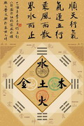
Харакири
Гейши
Икебана
Япония
Аниме
Пагоды

Slide 3
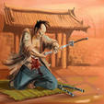
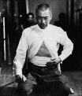
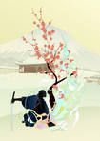

Slide 4
ХАРАКИРИ
ХАРАКИРИ (япон. "хара" - живот и "кири" - резать). Другое чтение - сеппуку. Японское ритуальное самоубийство. До середины 19 в. знатные особы и чиновники часто совершали харакири, дабы наказать себя за тяжкое преступление, выразить постигшее горе или защитить свою честь или честь семьи..

Slide 5
Детали ритуала харакири различались в зависимости от того, кто его совершал. Обыкновенно на церемонии должен был присутствовать второй человек - друг.

Slide 6
Совершающий харакири должен был вспороть себе живот кинжалом, помощник же затем перерезал самоубийце горло мечом, чтобы ускорить смерть и облегчить страдания. В экстренных случаях, как, например, на поле боя, харакири совершалось без церемоний и быстро.

Slide 7
Хотя харакири было запрещено законом в 1868, неофициально практика самоубийств сохранялась. В период Второй мировой войны идею самоуничтожения во имя родины воплощали японские пилоты-смертники (камикадзе).
Лёгкий крейсер «Колумбия» атакован камикадзе в заливе Лингаен; 6 января 1945 года

Slide 8
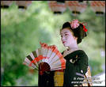
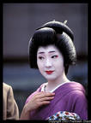
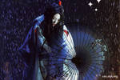
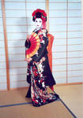

Slide 9
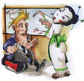
Первоначально гейшами были мужчины –да-да! Существует несколько версий этих событий. Версия первая: гейшами являлся первоначальный состав театра Кабуки. Версия вторая: гейшами называли артистов квартала Ёсивары (в Эдо), развлекавших доблестных самураев (также их называли «хокэн» - «шуты»).

Slide 10
Самураи почитали развлекательное общение с женщинами в чём-то нечистым и недостойным доблестных и учёных мужей, поэтому предпочитали представителей своего же пола, столь же образованных и могущих поддержать интеллектуальную беседу за чашечкой сакэ. И только с течением времени появились гейши-женщины, которые вытеснили с «арены» гейш-мужчин.

Slide 11
В возрасте 11-15 лет девочки становились начинающими гейшами, проходя церемонию инициации и получая новое имя (в подавляющем большинстве случаев это было имя старшей сестры). Предназначение гейш–развлекать мужчин. Многие думают, что может быть проще, но на самом деле это целое искусство!

Slide 12
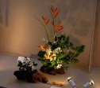

Slide 13
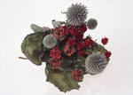
Икебана – японское искусство оформления букета. Слово «икебана» означает «живые цветы». Другое японское слово для того же понятия – kado («путь цветов»). Зарождение искусства икебаны тесно связано с буддизмом в Японии, где уже в VI веке буддийские монахи совершали ритуальные приношения цветов на алтарь.

Slide 14
Икебана – классическое японское искусство, возникшее более 600 лет назад и первоначально бывшее буддийским ритуалом возложения подношений в храмах. К середине XV века с появлением первых классических стилей икебана приобрела статус искусства и обрела независимость от религиозного содержания ритуалов, хотя это продолжало подразумеваться в подтексте.

Slide 16
История аниме
Аниме, как самостоятельное направление в мультипликации возникло в 1958 году и было официально признано как искусство в конце XX-го века. История аниме корнями уходит к началу XX-го столетия, когда японцы стали проявлять заметный интерес к иностранным техникам создания анимационных фильмов.

Slide 17
Истоки
Старейшее известное аниме, найденное в 2005 году, было создано около века назад — приблизительно в 1907 году. Короткий мультфильм состоял из пятидесяти нарисованных на ленте целлулоида кадров.

Slide 18
Изображённый на них мальчик рисует иероглифы 活動写真, означающие «движущиеся фотографии» и использующиеся в то время для обозначения слова «кино», затем поворачивается к зрителю, снимает шляпу и кланяется. Художник и автор этой анимации неизвестен.

Slide 19
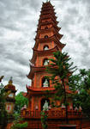
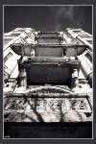
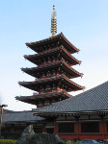
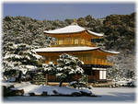
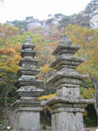

Slide 20
Па́года (португальское произношение санскр. भगवत् , бхагават, «священный, славный»; яп. 塔, Тоо; кит. 寶塔, бао-та, «башня сокровищ») — буддийское или индуистское сооружение культового характера. В разных странах к пагодам относят разные типы сооружений.

Slide 21
Считается, что первые пагоды такого рода появились в Непале, после чего непальские архитекторы распространили пагоды по всему Дальнему Востоку.

Slide 22
Прототипом непальской пагоды является буддийская ступа, которая в странах буддизма тхеравады до сих пор называется пагодой, в других странах пагоды и ступы отличают друг от друга. В Непале в форме пагоды строят индуистские храмы

Slide 23
Вывод прост, как 3 копейки!

